Slide 1
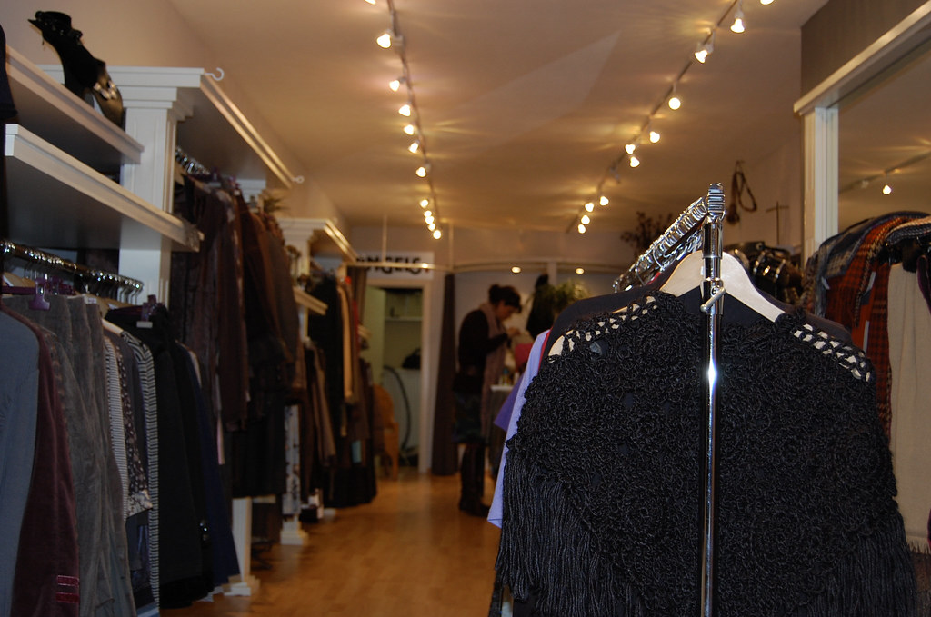
你穿红色的很好看
Nǐ chuān hóngsè de hěn hǎokàn — Cậu mặc đồ đỏ đẹp lắm

Slide 2
目标
今天学什么
• 过 — nói mình đã TỪNG làm gì (kinh nghiệm)
• 因为…所以… — nói lý do và kết quả
• 的字短语 — nói tắt, khỏi lặp lại danh từ
• Mở rộng ngoài sách: 把字句 cơ bản — nói rõ đồ vật bị xử lý thế nào
• Chủ đề: đi mua sắm — trang phục, màu sắc, cặp sách

Slide 3

生词 1/10
更
更 adv.
gèng
càng, hơn nữa
例句
• 我也觉得绿色的更好看。
Wǒ yě juéde lǜsè de gèng hǎokàn.
Tôi cũng thấy màu xanh lá đẹp hơn.
• 这个更便宜，我们买这个吧。
Zhège gèng piányi, wǒmen mǎi zhège ba.
Cái này rẻ hơn, ta mua cái này đi.

Slide 4
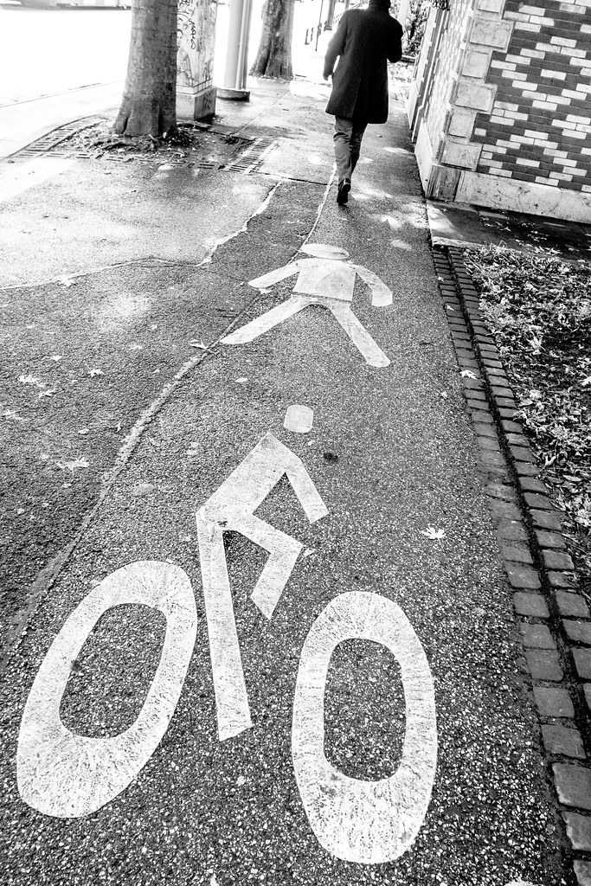
生词 2/10
过去
例句
• 我们过去看看吧。
Wǒmen guòqù kànkan ba.
Chúng ta qua xem thử đi.
• 你自己过去吧，我在这儿等你。
Nǐ zìjǐ guòqù ba, wǒ zài zhèr děng nǐ.
Bạn tự qua đó đi, tôi đợi bạn ở đây.
过去 v.
guòqù
đi qua, đi tới đó
📖 过 = 辶(chuò, bộ đi, liên quan DI CHUYỂN) → "đi qua, vượt qua" → 过去 = đi qua, quá khứ

Slide 5
生词 3/10
过
过 part.
guo
trợ từ động thái (đã từng)
例句
• 我们来过这家商场吗？
Wǒmen láiguò zhè jiā shāngchǎng ma?
Chúng ta đến trung tâm thương mại này rồi chưa?
• 你吃过北京烤鸭吗？
Nǐ chīguò Běijīng kǎoyā ma?
Bạn ăn vịt quay Bắc Kinh chưa?
📖 过 dùng sau động từ (V+过) → liên tưởng: 辶(đi) LƯỚT QUA một lần rồi thôi → "đã từng" (kinh nghiệm)

Slide 6
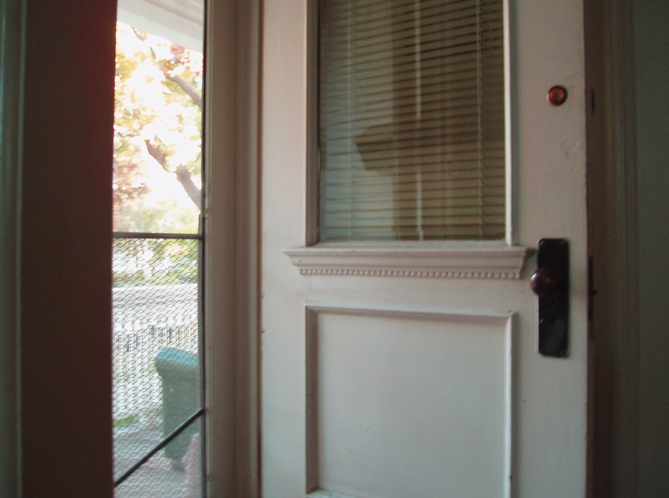
生词 4/10
进去
例句
• 我们进去看看吧。
Wǒmen jìnqù kànkan ba.
Chúng ta vào xem thử đi.
• 里边人太多了，我们别进去了。
Lǐbian rén tài duō le, wǒmen bié jìnqù le.
Bên trong đông người quá, chúng ta đừng vào nữa.
进去 v.
jìnqù
đi vào (đó)
📖 进 = 辶(chuò, đi) + 井(jǐng, giếng nước) → ĐI vòng quanh GIẾNG để tiến vào → "tiến, vào" → 进去 = đi vào

Slide 7
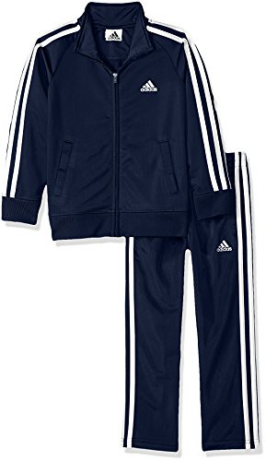
生词 5/10
裤子
例句
• 我想买条裤子。
Wǒ xiǎng mǎi tiáo kùzi.
Con muốn mua một cái quần.
• 这条裤子有点儿长，能不能换小一点儿的？
Zhè tiáo kùzi yǒudiǎnr cháng, néng bu néng huàn xiǎo yìdiǎnr de?
Cái quần này hơi dài, có thể đổi cái nhỏ hơn không?
裤子 n.
kùzi
quần
📖 裤 = 衤(yī, quần áo) → trang phục mặc phần dưới cơ thể → "quần"

Slide 8
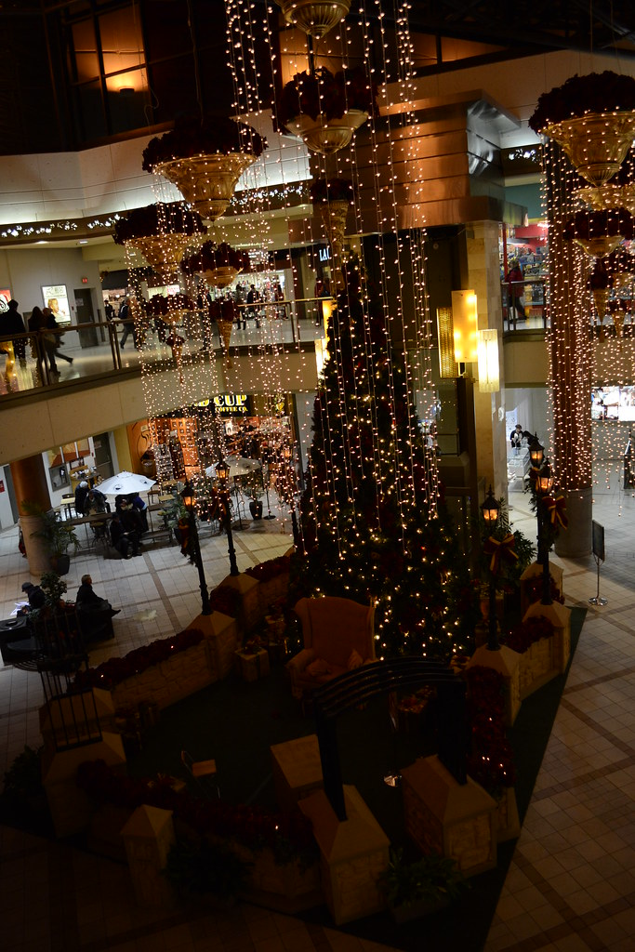
生词 6/10
商场
例句
• 我们来过这家商场吗？
Wǒmen láiguò zhè jiā shāngchǎng ma?
Chúng ta đến trung tâm thương mại này rồi chưa?
• 这个商场周末人特别多。
Zhège shāngchǎng zhōumò rén tèbié duō.
Trung tâm thương mại này cuối tuần rất đông người.
商场 n.
shāngchǎng
trung tâm thương mại
📖 场 = 土(tǔ, đất) + 勿(wù, cờ phất) → khoảng ĐẤT rộng cắm CỜ để họp chợ → "sân, chợ" → 商场 = trung tâm mua sắm

Slide 9
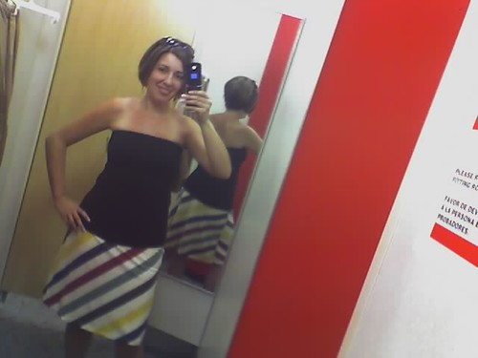
生词 7/10
试
例句
• 你试试那条红色的吧。
Nǐ shìshi nà tiáo hóngsè de ba.
Con thử cái đỏ kia xem.
• 你可以先试穿，再决定买不买。
Nǐ kěyǐ xiān shìchuān, zài juédìng mǎi bu mǎi.
Bạn có thể mặc thử trước, rồi quyết định mua hay không.
试 v.
shì
thử
📖 试 = 讠(yán, lời nói) + 式(shì, khuôn mẫu) → dùng LỜI theo đúng KHUÔN để kiểm tra → "thử, thi"

Slide 10
生词 8/10
所以
所以 conj.
suǒyǐ
cho nên
例句
• 就是因为没穿过，所以要试试啊！
Jiùshì yīnwèi méi chuānguò, suǒyǐ yào shìshi a!
Chính vì chưa mặc bao giờ nên mới phải thử chứ!
• 今天下雨，所以我们没去公园。
Jīntiān xiàyǔ, suǒyǐ wǒmen méi qù gōngyuán.
Hôm nay mưa nên chúng tôi không đi công viên.
📖 所 = 户(hù, cửa nhà) + 斤(jīn, cái rìu) → dùng RÌU chặt gỗ dựng NHÀ → "nơi chốn" → 所以 = vì vậy

Slide 11
生词 9/10
条
例句
• 我想买条裤子。
Wǒ xiǎng mǎi tiáo kùzi.
Con muốn mua một cái quần.
• 那条路很长，走过去要二十分钟。
Nà tiáo lù hěn cháng, zǒu guòqù yào èrshí fēnzhōng.
Con đường đó rất dài, đi bộ qua đó mất 20 phút.
条 m.
tiáo
cái, chiếc (lượng từ vật dài mảnh)
📖 条 = phần dưới là 木(mù, cây) → hình một CÀNH cây dài mảnh rủ xuống → lượng từ đếm vật DÀI

Slide 12
生词 10/10
因为
因为 conj.
yīnwèi
bởi vì
例句
• 因为我喜欢白色啊！
Yīnwèi wǒ xǐhuān báisè a!
Vì con thích màu trắng mà!
• 因为下雨，所以我没出门。
Yīnwèi xiàyǔ, suǒyǐ wǒ méi chūmén.
Vì trời mưa nên tôi không ra ngoài.
📖 因 = 囗(vây quanh) + 大(dà, người dang tay) → có NGƯỜI trong VÒNG vây làm ra chuyện → "nguyên nhân" → 因为 = bởi vì

Slide 13
生词拓展 · 购物进阶

Slide 14
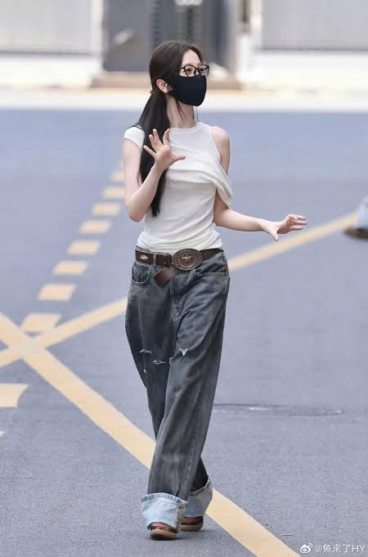
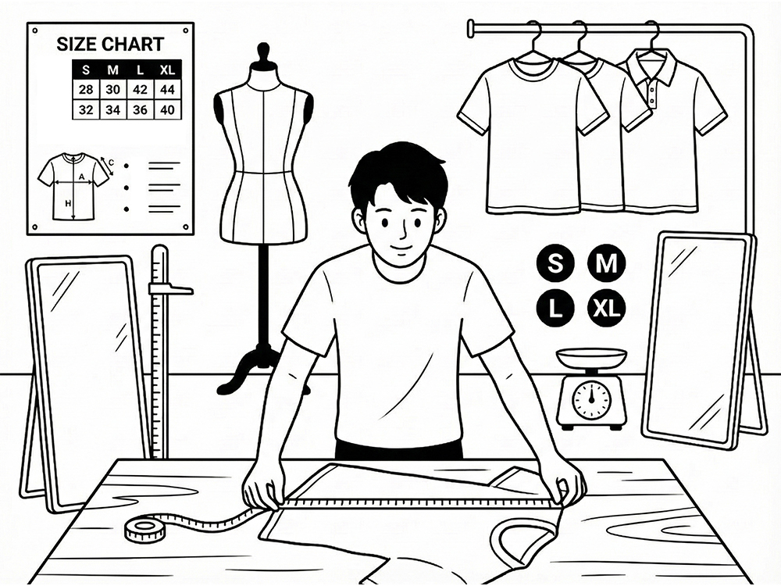
生词拓展 1-2/7
尺码 · 合适
尺码 n.
chǐmǎ
cỡ, size
合适 adj.
héshì
vừa vặn, phù hợp
例句
您穿多大尺码？
Nín chuān duōdà chǐmǎ?
Anh/chị mặc size bao nhiêu?
例句
这条裤子的大小很合适。
Zhè tiáo kùzi de dàxiǎo hěn héshì.
Cái quần này kích cỡ vừa vặn lắm.
📖 尺 = 尸(thân người) + 乚 → đo theo CHIỀU DÀI cơ thể → "thước, cỡ" → 尺码 = size
📖 合 = 亼(gộp lại) + 口(kǒu, miệng) → NẮP đậy khớp đúng miệng bình → "hợp, khớp" → 合适 = vừa vặn

Slide 15
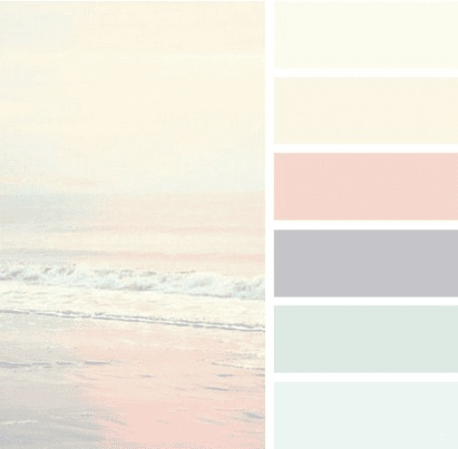
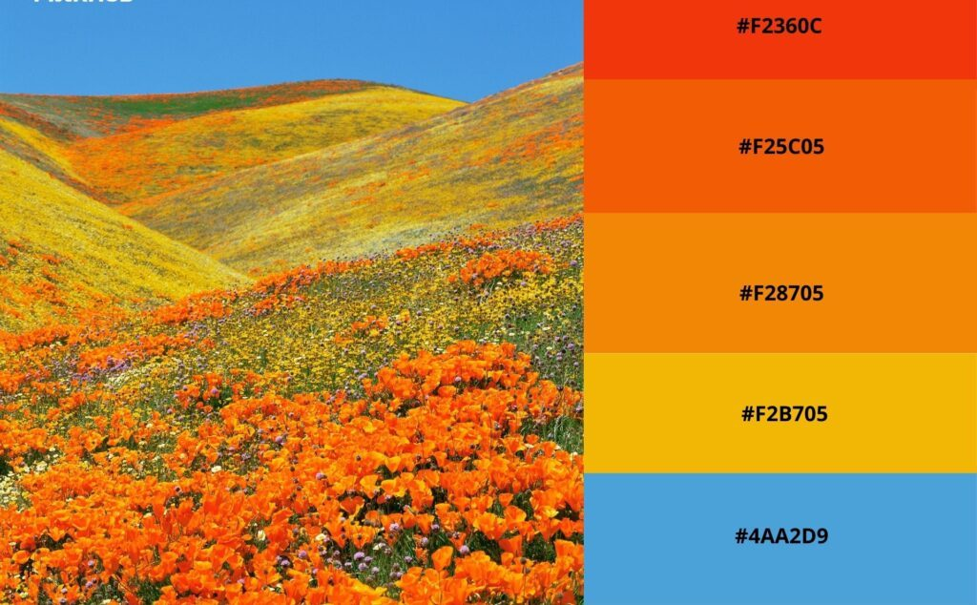
生词拓展 3-4/7
深色 · 浅色
深色 n.
shēnsè
màu đậm
浅色 n.
qiǎnsè
màu nhạt
例句
我不喜欢深色的衣服。
Wǒ bù xǐhuān shēnsè de yīfú.
Tôi không thích đồ màu đậm.
例句
浅色比较适合夏天。
Qiǎnsè bǐjiào shìhé xiàtiān.
Màu nhạt hợp mùa hè hơn.
📖 深 = 氵(shuǐ, nước) + 罙(sâu thẳm) → NƯỚC ở nơi sâu thẳm → "sâu" → 深色 = màu đậm
📖 浅 = 氵(shuǐ, nước) → nước NÔNG, không sâu → "nhạt, cạn" → 浅色 = màu nhạt

Slide 16

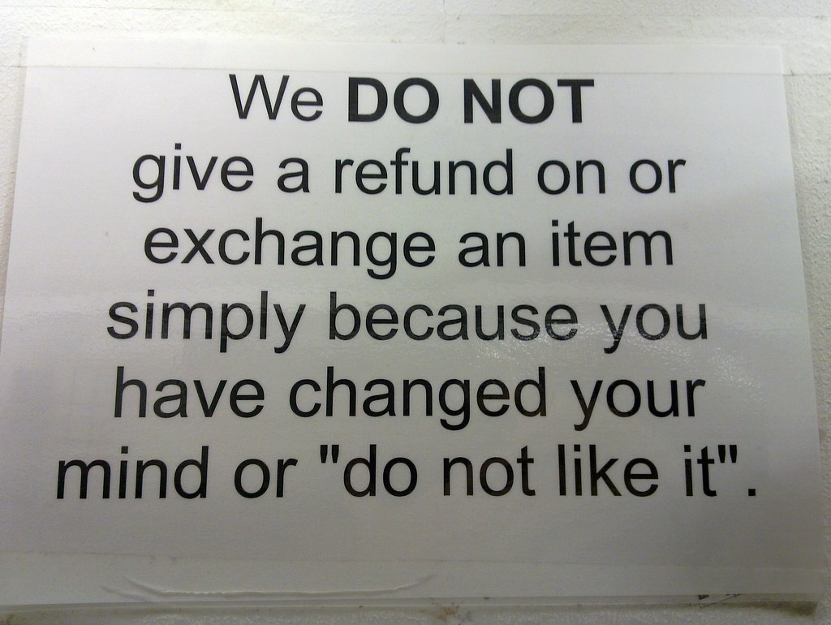
生词拓展 5-6/7
打折 · 换
打折 v.
dǎzhé
giảm giá
换 v.
huàn
đổi
例句
这件衣服打折吗？
Zhè jiàn yīfú dǎzhé ma?
Áo này có giảm giá không?
例句
可以换一件吗？
Kěyǐ huàn yí jiàn ma?
Đổi cái khác được không?
📖 折 = 扌(shǒu, tay) + 斤(jīn, cái rìu) → dùng TAY và RÌU bẻ gãy → "gãy, giảm" → 打折 = giảm giá
📖 换 = 扌(shǒu, tay) → dùng TAY đổi lấy vật khác → "đổi"

Slide 17
生词拓展 7/7
试衣间
试衣间 n.
shìyījiān
phòng thử đồ
例句
试衣间在那边，您可以试试。
Shìyījiān zài nàbiān, nín kěyǐ shìshi.
Phòng thử đồ ở đằng kia, anh/chị thử xem.
📖 试衣间 = 试(thử) + 衣(áo) + 间(phòng) → phòng để THỬ ÁO trước khi mua

Slide 18
生词拓展 · 服装种类与风格

Slide 19
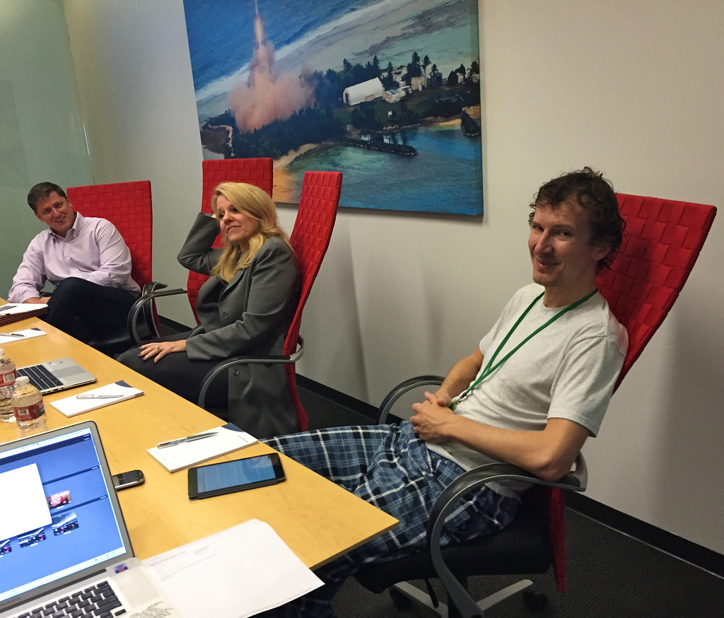
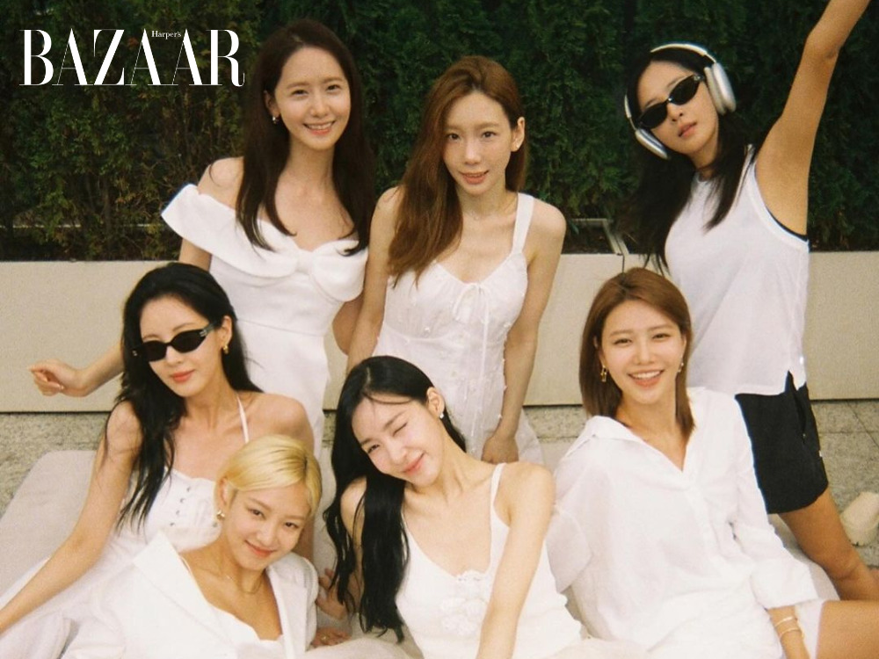
生词拓展 1-2/10
睡衣 · 休闲
睡衣 n.
shuìyī
đồ ngủ, pyjama
休闲 adj.
xiūxián
thường ngày, thoải mái (casual)
例句
我睡觉的时候喜欢穿睡衣。
Wǒ shuìjiào de shíhou xǐhuān chuān shuìyī.
Lúc ngủ tôi thích mặc đồ ngủ.
例句
周末我喜欢穿得休闲一点儿。
Zhōumò wǒ xǐhuān chuān de xiūxián yìdiǎnr.
Cuối tuần tôi thích ăn mặc thường ngày một chút.
📖 睡 = 目(mù, mắt) + phần dưới như mí mắt RỦ xuống → "ngủ" → 睡衣 = đồ ngủ
📖 休 = 亻(rén, người) + 木(mù, cây) → NGƯỜI dựa vào CÂY để nghỉ → "nghỉ ngơi" → 休闲 = thư giãn

Slide 20
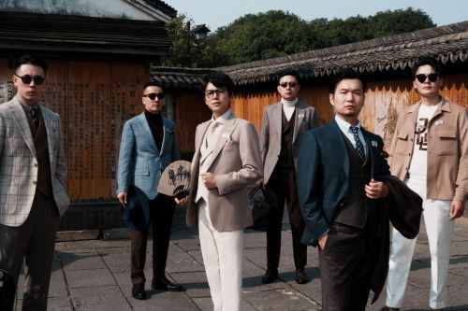
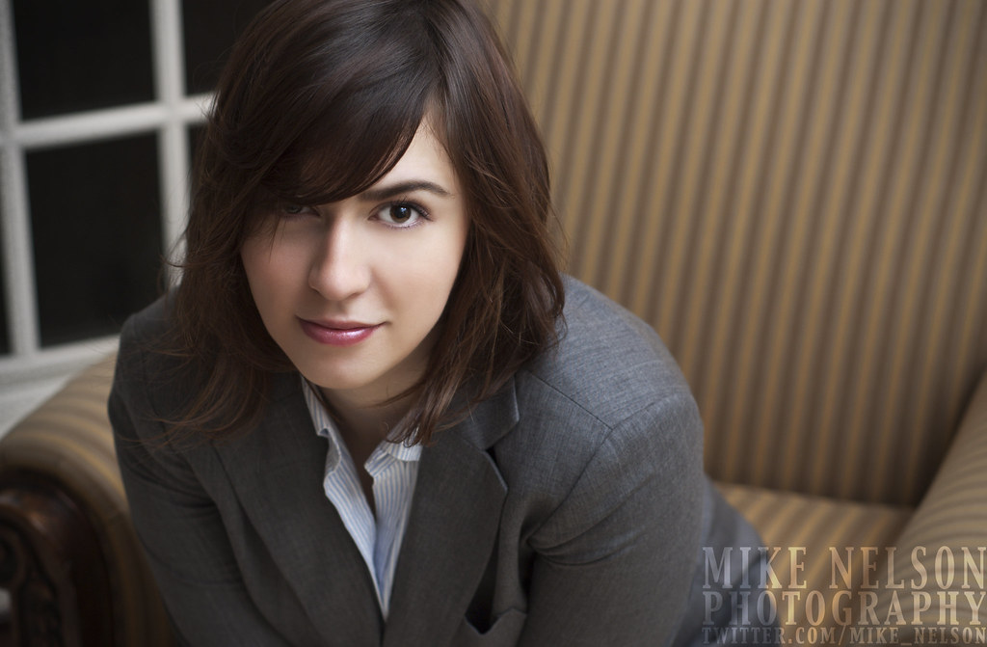
生词拓展 3-4/10
正式 · 西装
正式 adj.
zhèngshì
trang trọng, chính thức
西装 n.
xīzhuāng
vest, âu phục
例句
这是正式场合，你得穿正式一点儿。
Zhè shì zhèngshì chǎnghé, nǐ děi chuān zhèngshì yìdiǎnr.
Đây là dịp trang trọng, bạn phải ăn mặc trang trọng một chút.
例句
面试的时候要穿西装。
Miànshì de shíhou yào chuān xīzhuāng.
Lúc phỏng vấn phải mặc vest.
📖 正 = 一(một đích) + 止(zhǐ, dừng chân) → dừng chân ĐÚNG một đích duy nhất → "ngay thẳng, chính thức"
📖 西 vốn là hình tổ CHIM lúc mặt trời lặn hướng tây → "phương tây" → 西装 = âu phục kiểu Tây

Slide 21
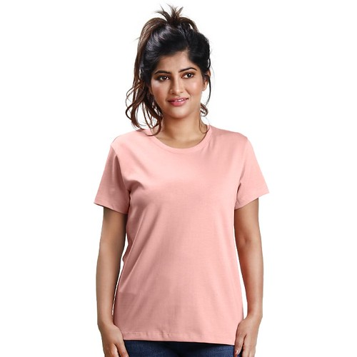
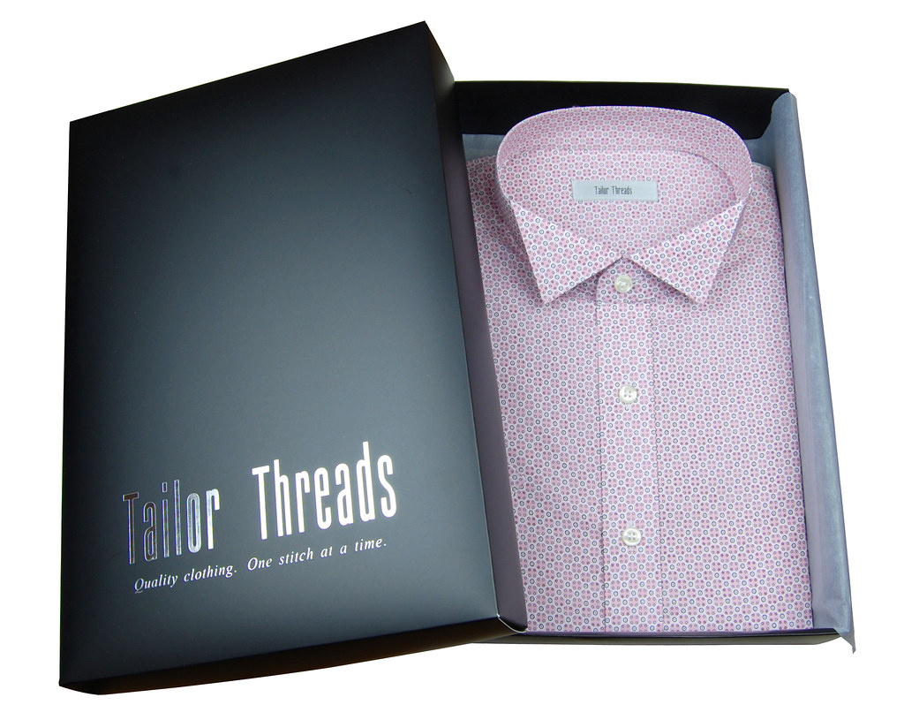
生词拓展 5-6/10
衬衫 · T恤
衬衫 n.
chènshān
áo sơ mi
T恤 n.
T-xù
áo thun
例句
他穿着一件白衬衫。
Tā chuānzhe yí jiàn bái chènshān.
Anh ấy đang mặc áo sơ mi trắng.
例句
夏天我喜欢穿T恤。
Xiàtiān wǒ xǐhuān chuān T-xù.
Mùa hè tôi thích mặc áo thun.
📖 衬 = 衤(yī, quần áo) → mảnh VẢI lót bên trong → "áo lót, sơ mi" → 衬衫 = áo sơ mi
📖 T恤 = phiên âm từ tiếng Anh "T-shirt" — chữ 恤 chỉ dùng để ghi lại cách ĐỌC, không liên quan nghĩa gốc "thương xót"

Slide 22
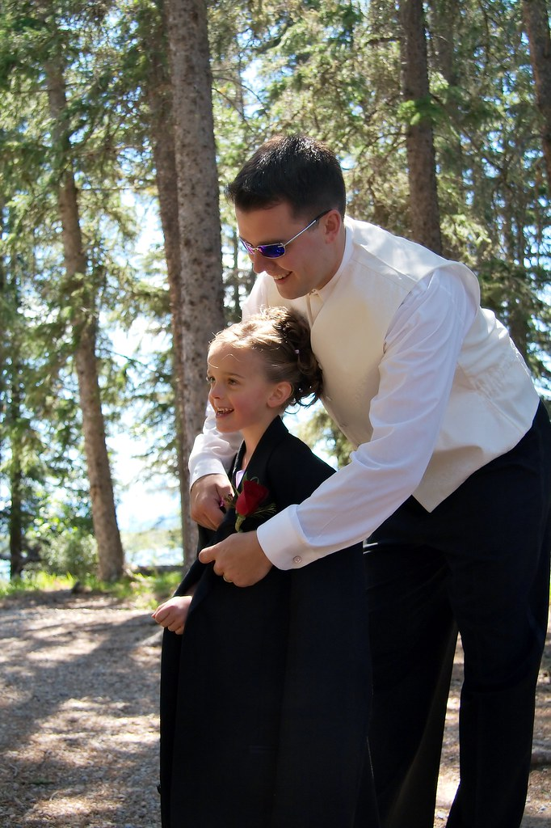
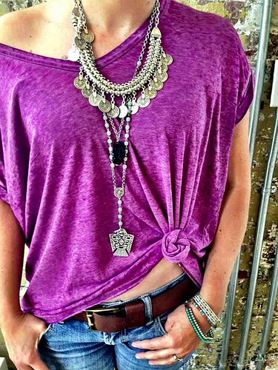
生词拓展 7-8/10
外套 · 配饰
外套 n.
wàitào
áo khoác
配饰 n.
pèishì
phụ kiện
例句
天太热了，把外套脱下来吧。
Tiān tài rè le, bǎ wàitào tuō xiàlái ba.
Trời nóng quá, cởi áo khoác ra đi.
例句
这个配饰跟你的衣服很配。
Zhège pèishì gēn nǐ de yīfú hěn pèi.
Phụ kiện này rất hợp với quần áo của bạn.
📖 套 = 大(to lớn) + 镸(dài lâu) → vật TO bao trùm bên ngoài → "bộ, áo khoác" → 外套 = áo khoác ngoài
📖 配 = 酉(yǒu, rượu/bình) → pha, PHỐI đúng tỷ lệ → "phối hợp" → 配饰 = phụ kiện

Slide 23
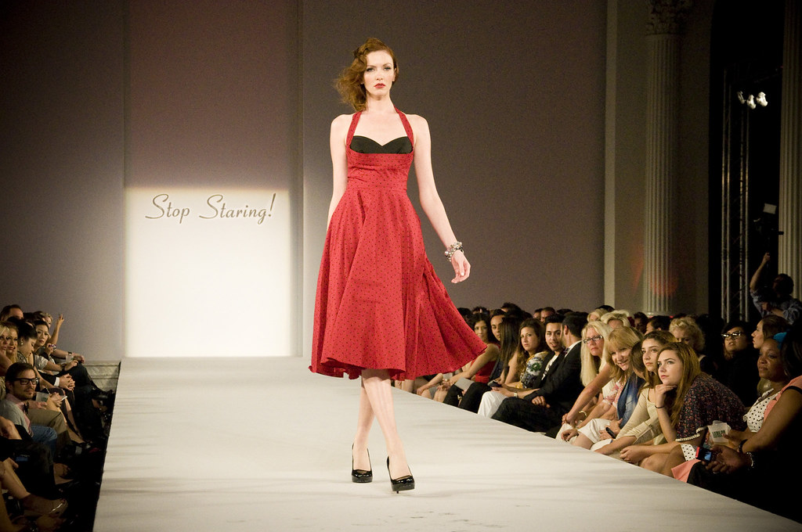
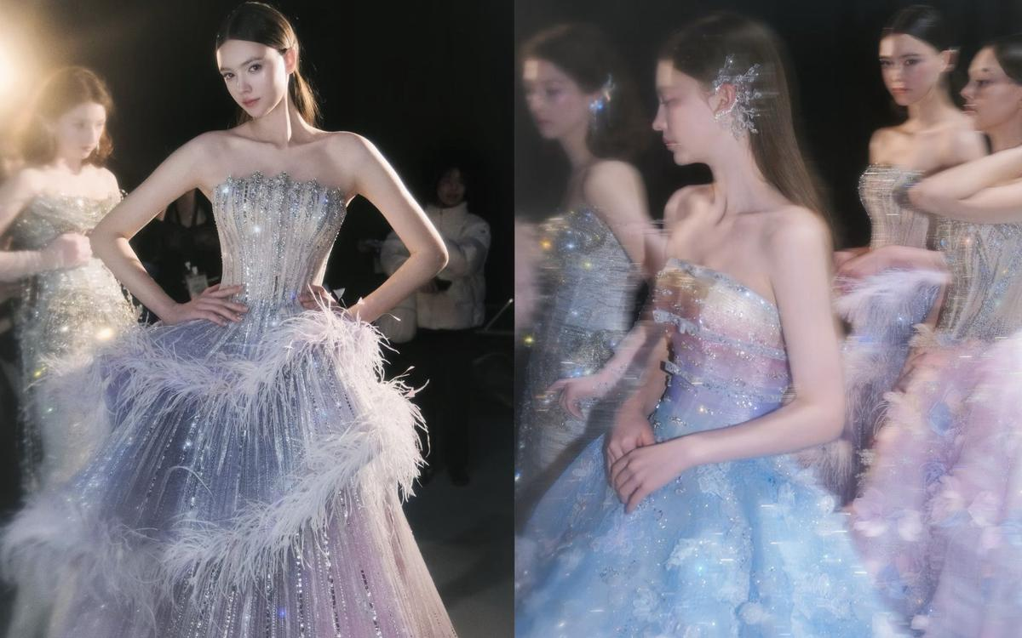
生词拓展 9-10/10
时尚 · 过时
时尚 adj./n.
shíshàng
thời trang, hợp mốt
过时 adj.
guòshí
lỗi mốt, lạc hậu
例句
你今天穿得很时尚。
Nǐ jīntiān chuān de hěn shíshàng.
Hôm nay bạn mặc rất thời trang.
例句
这件衣服有点儿过时了。
Zhè jiàn yīfú yǒudiǎnr guòshí le.
Cái áo này hơi lỗi mốt rồi.
📖 时 = 日(rì, mặt trời) + 寸(cùn, đo lường) → đo THỜI GIAN theo bóng mặt trời → "thời" → 时尚 = thời trang
📖 过 = 辶(chuò, đi) → đã ĐI/trôi qua → 过时 = lỗi thời (đã qua thời)

Slide 24
生词拓展 · 服装种类 (2)

Slide 25
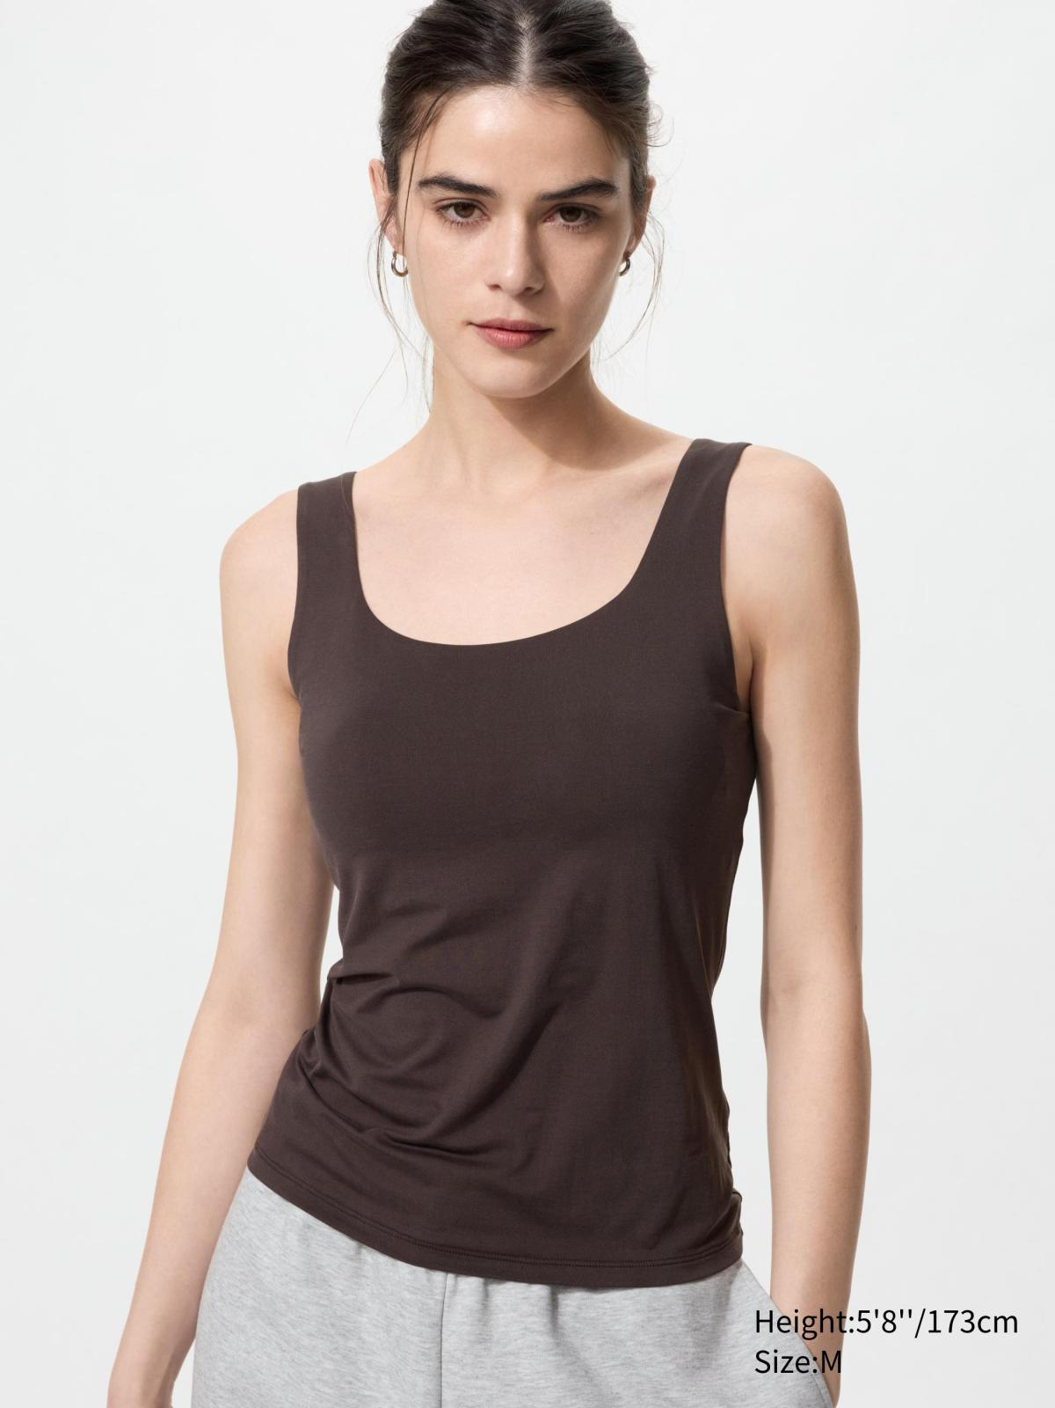
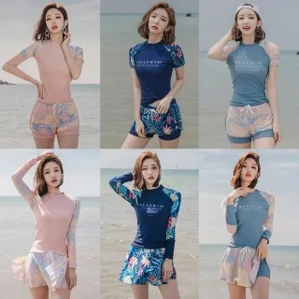
生词拓展 1-2/5
背心 · 泳衣
背心 n.
bèixīn
áo ba lỗ, áo gile không tay
泳衣 n.
yǒngyī
đồ bơi
例句
夏天运动的时候我喜欢穿背心。
Xiàtiān yùndòng de shíhou wǒ xǐhuān chuān bèixīn.
Mùa hè lúc tập thể thao tôi thích mặc áo ba lỗ.
例句
去海边要带泳衣。
Qù hǎibiān yào dài yǒngyī.
Đi biển phải mang đồ bơi.
📖 背 = 北(běi, quay lưng) + phần thân thể → phần THÂN quay lưng lại → "lưng, cõng" → 背心 = áo ba lỗ
📖 泳 = 氵(shuǐ, nước) + 永(yǒng, dòng chảy dài) → bơi theo DÒNG nước dài → "bơi" → 泳衣 = đồ bơi

Slide 26
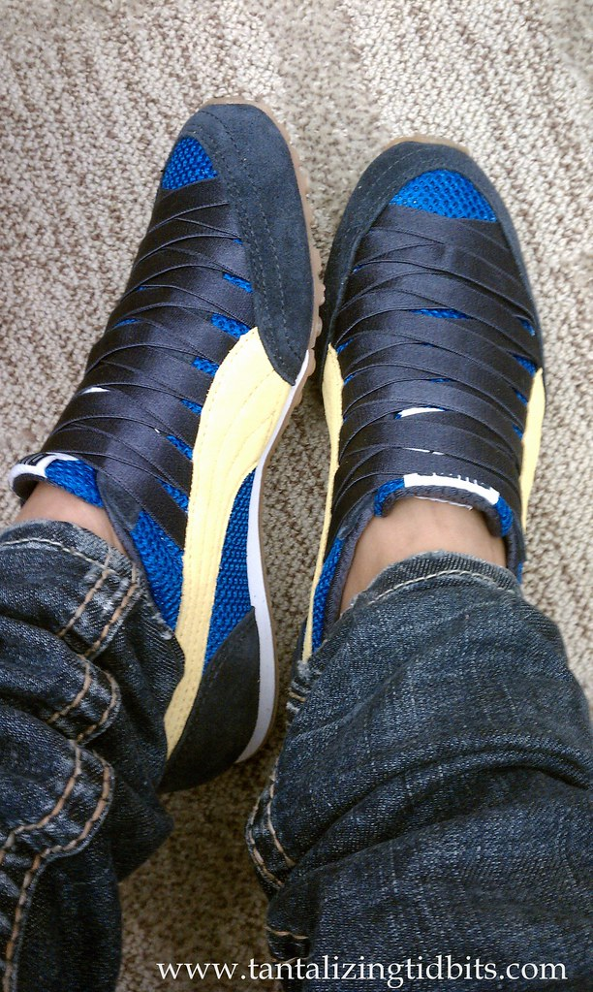
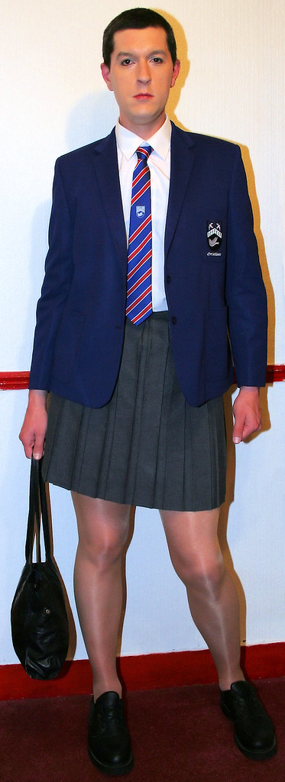
生词拓展 3-4/5
运动鞋 · 制服
运动鞋 n.
yùndòngxié
giày thể thao
制服 n.
zhìfú
đồng phục
例句
我今天穿运动鞋去上班。
Wǒ jīntiān chuān yùndòngxié qù shàngbān.
Hôm nay tôi đi giày thể thao đi làm.
例句
他工作的地方要穿制服。
Tā gōngzuò de dìfang yào chuān zhìfú.
Chỗ anh ấy làm việc phải mặc đồng phục.
📖 鞋 = 革(da thuộc) → làm từ DA để đi → "giày" → 运动鞋 = giày thể thao
📖 制 = 巾(jīn, vải) + 刂(dāo, dao) → dùng DAO cắt VẢI theo khuôn → "chế tạo, quy định" → 制服 = đồng phục

Slide 27
生词拓展 5/5
内衣
内衣 n.
nèiyī
đồ lót
例句
内衣要经常换洗。
Nèiyī yào jīngcháng huànxǐ.
Đồ lót phải thường xuyên thay giặt.
📖 内 = 冂(bao ngoài) + 人(rén, người) → NGƯỜI ở BÊN TRONG lớp bao ngoài → "bên trong" → 内衣 = đồ lót

Slide 28
生词拓展 · 面料

Slide 29

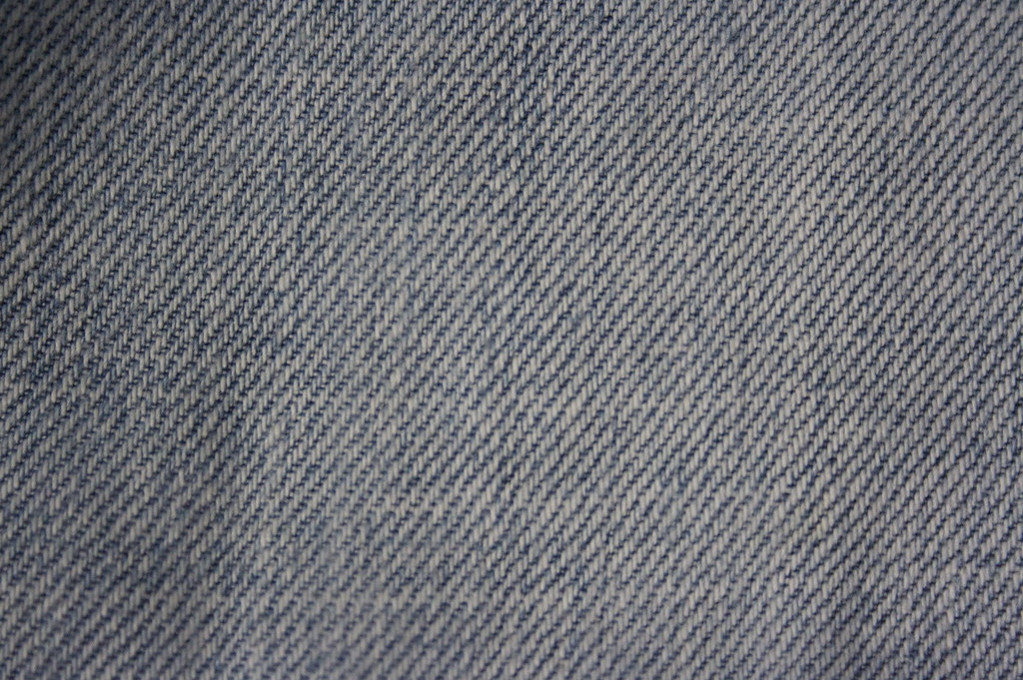
生词拓展 1-2/4
棉 · 牛仔
棉 n.
mián
vải bông, cotton
牛仔 n.
niúzǎi
denim, bò (牛仔裤 = quần jean)
例句
这件T恤是棉的，很舒服。
Zhè jiàn T-xù shì mián de, hěn shūfu.
Cái áo thun này là vải cotton, rất thoải mái.
例句
这条牛仔裤很合适。
Zhè tiáo niúzǎikù hěn héshì.
Cái quần jean này vừa vặn lắm.
📖 棉 = 木(cây) + 帛(vải lụa) → CÂY cho ra sợi dệt VẢI → "bông, cotton"
📖 牛 vốn là hình cái ĐẦU TRÂU BÒ nhìn từ trước (có 2 sừng) → "trâu, bò" → 牛仔 = denim, jean (vải bò)

Slide 30
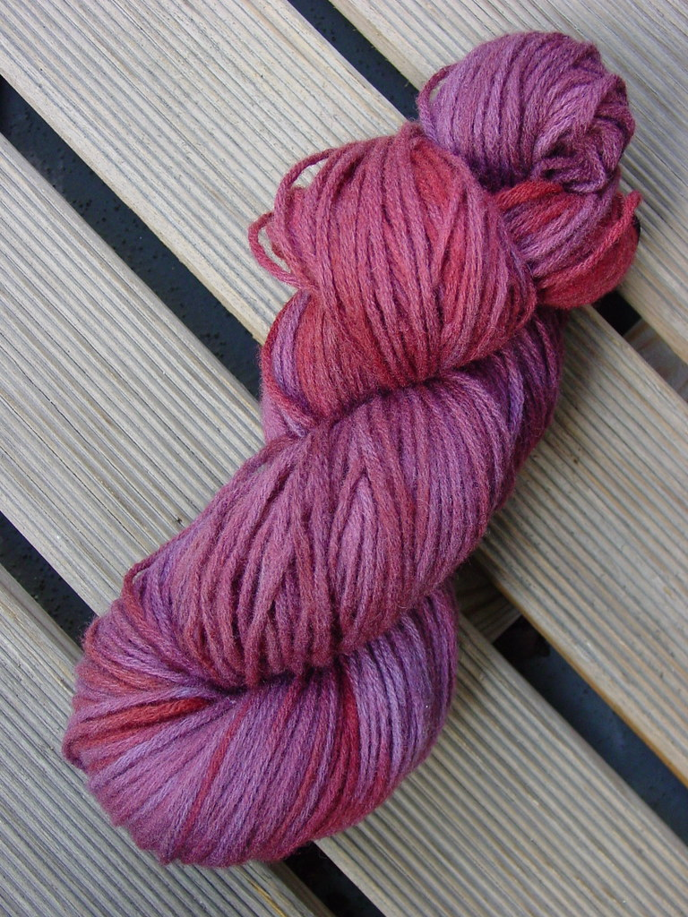
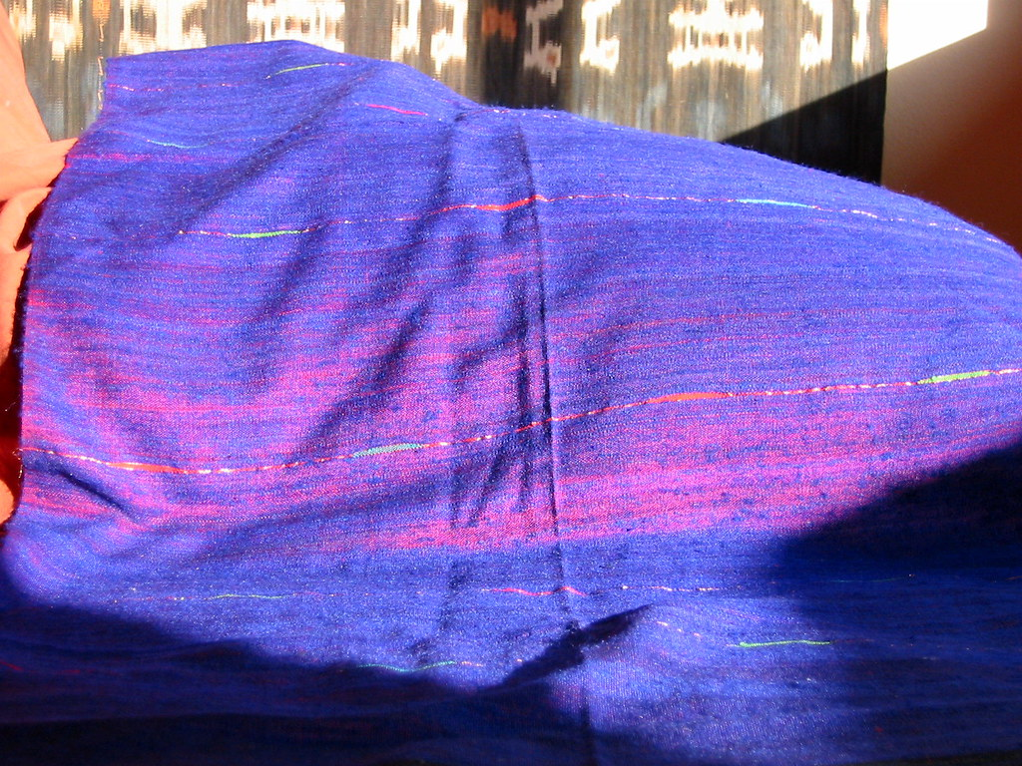
生词拓展 3-4/4
丝绸 · 羊毛
丝绸 n.
sīchóu
lụa
羊毛 n.
yángmáo
len
例句
这条丝绸的裙子很漂亮。
Zhè tiáo sīchóu de qúnzi hěn piàoliang.
Cái váy lụa này rất đẹp.
例句
冬天我喜欢穿羊毛衣服。
Dōngtiān wǒ xǐhuān chuān yángmáo yīfú.
Mùa đông tôi thích mặc đồ len.
📖 绸 = 纟(tơ lụa) → sợi TƠ dệt khắp thành tấm → "lụa" → 丝绸 = tơ lụa
📖 羊 vốn là hình cái ĐẦU CON DÊ/CỪU có sừng cong → "dê, cừu" → 羊毛 = len (lông cừu)

Slide 31
生词拓展 · 风格与潮流

Slide 32
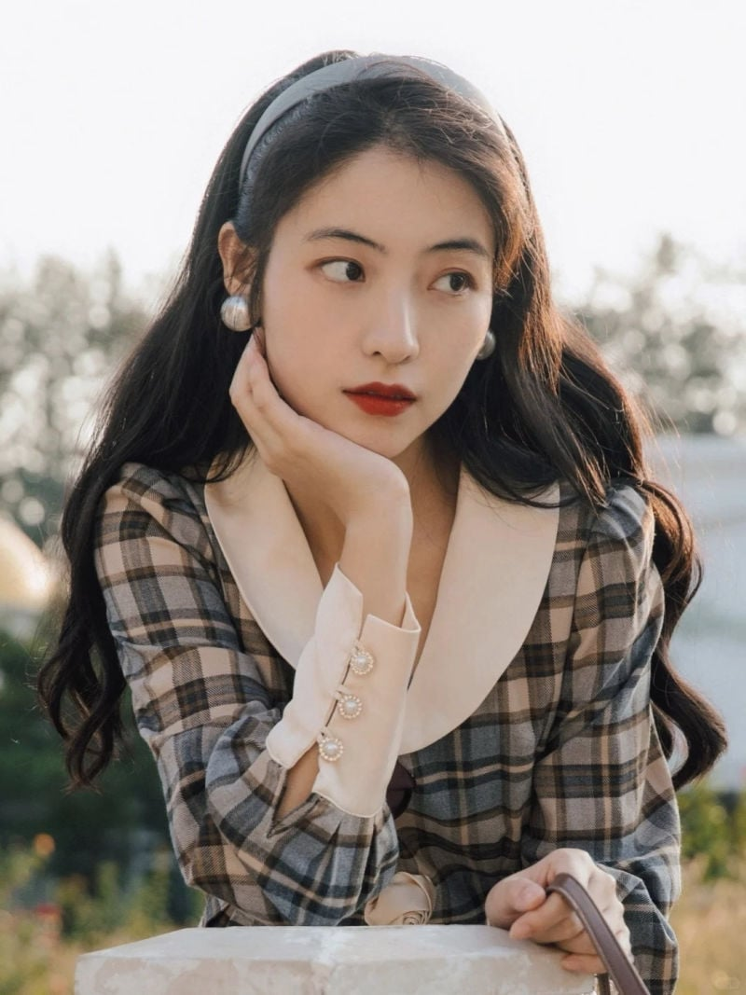
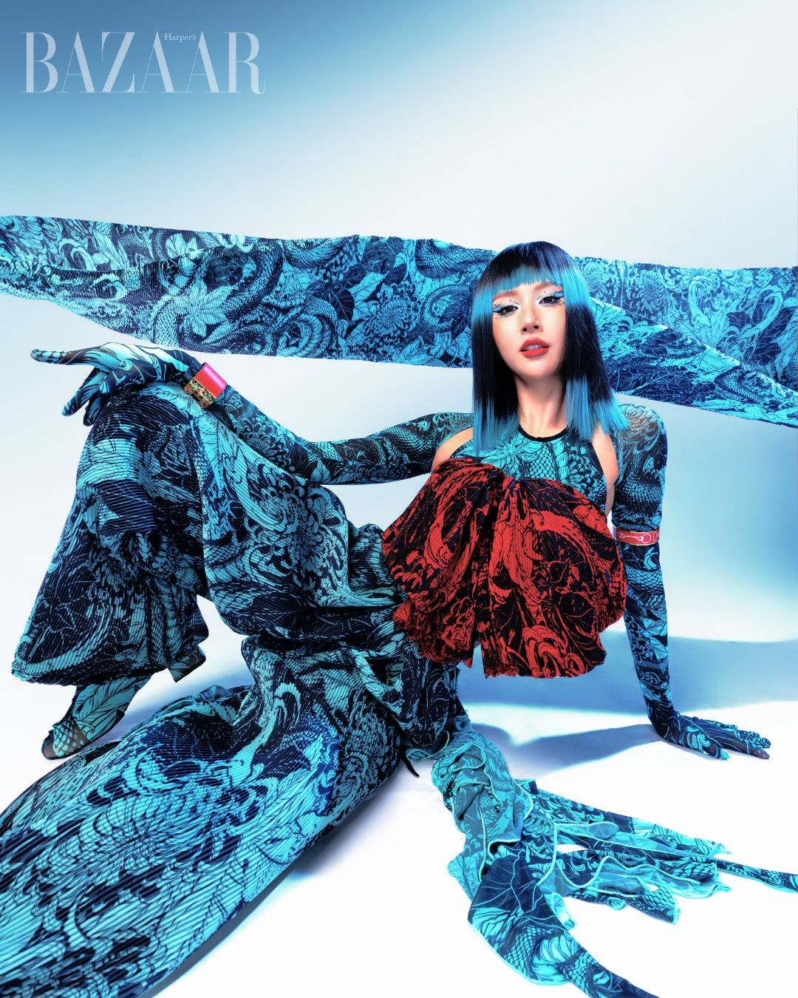
生词拓展 1-2/6
经典 · 独特
经典 adj.
jīngdiǎn
cổ điển
独特 adj.
dútè
độc đáo
例句
黑色西装是很经典的选择。
Hēisè xīzhuāng shì hěn jīngdiǎn de xuǎnzé.
Vest đen là lựa chọn rất cổ điển.
例句
她的穿衣风格很独特。
Tā de chuānyī fēnggé hěn dútè.
Phong cách ăn mặc của cô ấy rất độc đáo.
📖 典 = 曲(sách cuộn) + 八(hai tay nâng) → SÁCH quý được hai tay NÂNG giữ → "kinh điển, sách mẫu" → 经典 = kinh điển
📖 独 = 犭(quǎn, chó/thú) + 虫(chóng, một con vật) → xưa chỉ MỘT con thú ở riêng lẻ → "đơn độc, độc đáo"

Slide 33
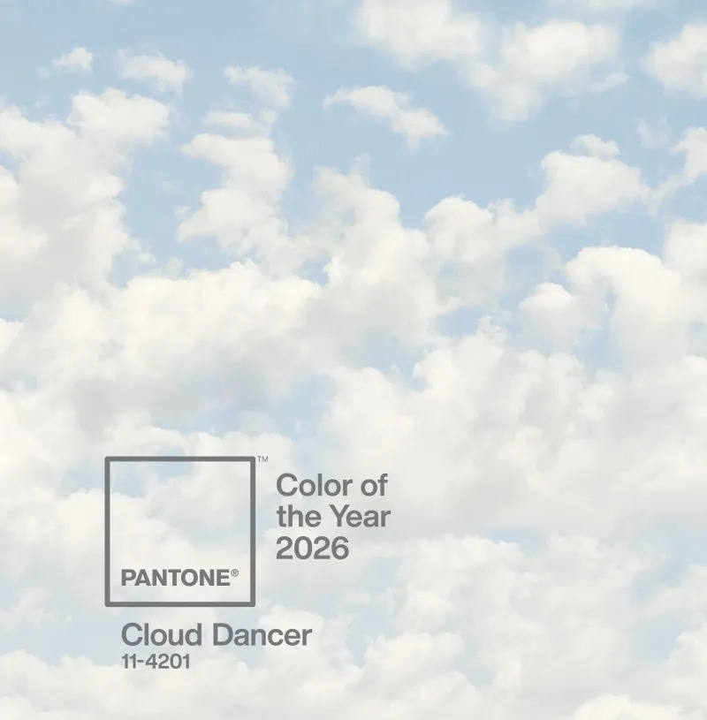
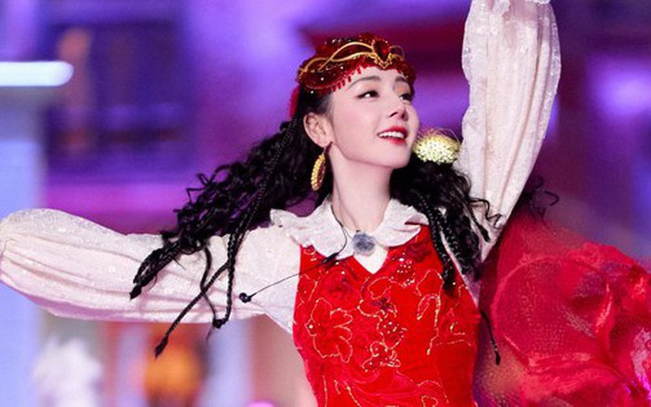
生词拓展 3-4/6
迷人 · 流行
迷人 adj.
mírén
cuốn hút, mê hoặc
流行 adj./v.
liúxíng
thịnh hành, phổ biến
例句
你今天穿得很迷人。
Nǐ jīntiān chuān de hěn mírén.
Hôm nay bạn mặc rất cuốn hút.
例句
这种颜色现在很流行。
Zhè zhǒng yánsè xiànzài hěn liúxíng.
Màu này bây giờ đang rất thịnh hành.
📖 迷 = 辶(chuò, đi) → ĐI lạc, không tìm ra lối → "mê, lạc" → 迷人 = quyến rũ (khiến người ta mê)
📖 流 = 氵(nước) → chảy TRÔI lan khắp nơi → "trôi chảy" → 流行 = thịnh hành, lan rộng

Slide 34
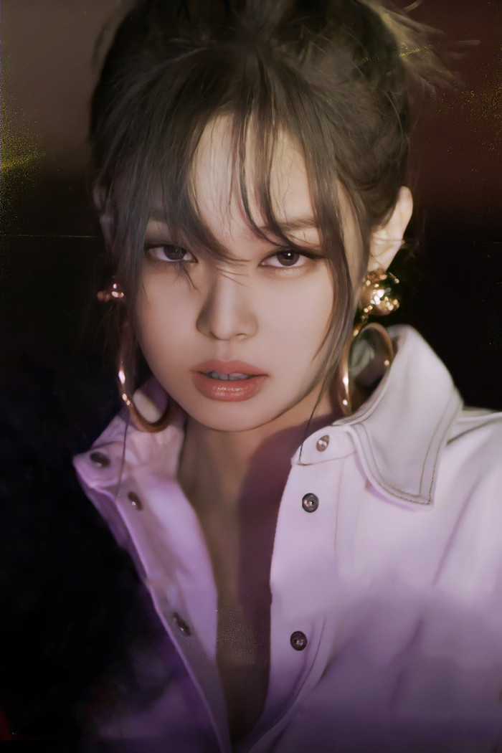
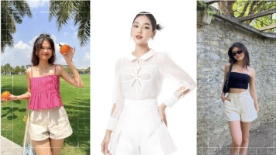
生词拓展 5-6/6
有品味 · 百搭
有品味 phr.
yǒu pǐnwèi
có gu, sành điệu
百搭 adj.
bǎidā
dễ phối đồ
例句
他穿衣服很有品味。
Tā chuān yīfú hěn yǒu pǐnwèi.
Anh ấy ăn mặc rất có gu.
例句
白色很百搭。
Báisè hěn bǎidā.
Màu trắng rất dễ phối đồ.
📖 品 = ba chữ 口(kǒu, miệng) chồng lên nhau → nhiều MIỆNG cùng NẾM, bàn luận → "phẩm chất" → 有品味 = có gu
📖 百 = 一(một) + 白(trắng, rõ ràng) → con số TRÒN đầy đủ → "trăm" → 百搭 = phối được với trăm kiểu

Slide 35
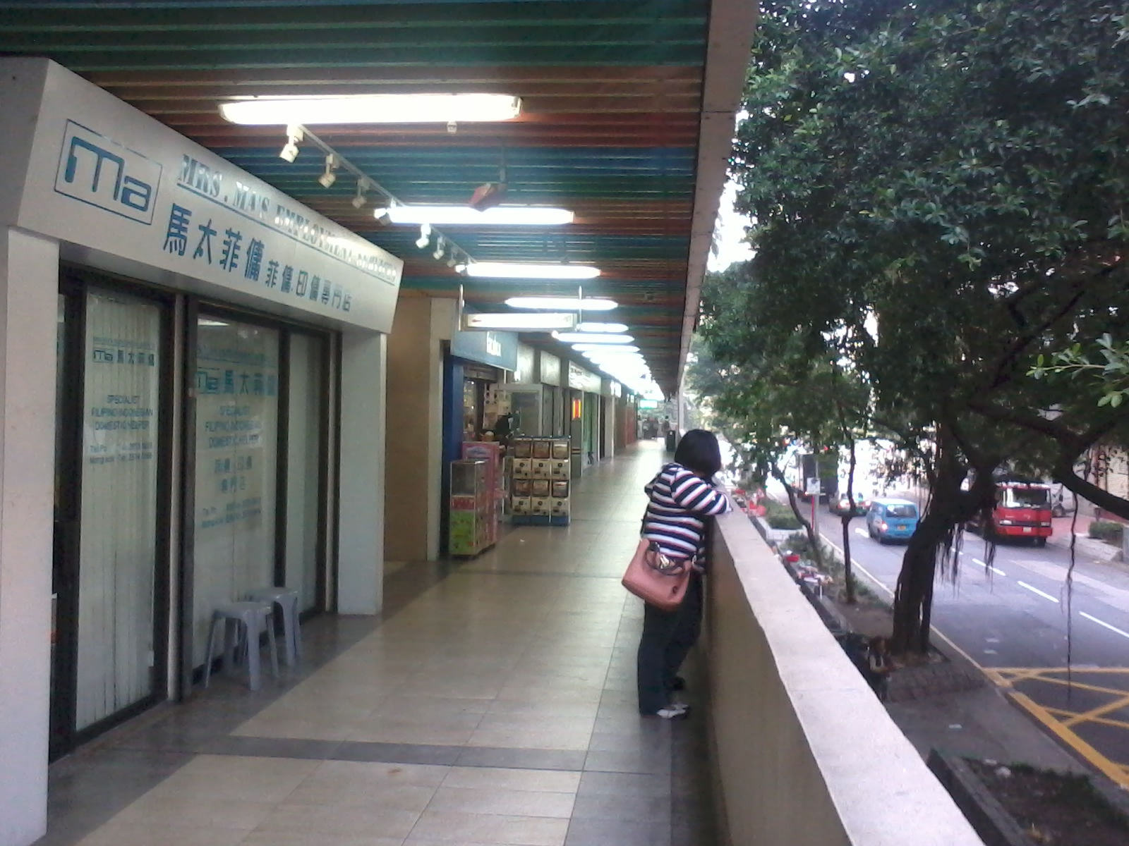
课文1
逛商场 — Đi dạo trung tâm thương mại
刘
刘小雪: 妈妈，我们来过这家商场吗？
Māma, wǒmen láiguò zhè jiā shāngchǎng ma?
王
王一雪: 没来过，这是新开的。我们进去看看吧。
Méi láiguò, zhè shì xīn kāi de. Wǒmen jìnqù kànkan ba.
刘
刘小雪: 好啊！
Hǎo a!
王
王一雪: 你想买点儿什么？
Nǐ xiǎng mǎi diǎnr shénme?
刘
刘小雪: 我想买条裤子。
Wǒ xiǎng mǎi tiáo kùzi.
王
王一雪: 没问题。
Méi wèntí.

Slide 36
课文2
试穿颜色 — Thử màu quần áo
刘
刘小雪: 妈妈，我想买这条白色的。
Māma, wǒ xiǎng mǎi zhè tiáo báisè de.
王
王一雪: 你有很多白色的衣服，为什么还买白色的？
Nǐ yǒu hěn duō báisè de yīfú, wèishénme hái mǎi báisè de?
刘
刘小雪: 因为我喜欢白色啊！
Yīnwèi wǒ xǐhuān báisè a!
王
王一雪: 我觉得这条白色的不太好看，你试试那条红色的吧。
Wǒ juéde zhè tiáo báisè de bú tài hǎokàn, nǐ shìshi nà tiáo hóngsè de ba.
刘
刘小雪: 我没穿过红色的，红色的好看吗？
Wǒ méi chuānguò hóngsè de, hóngsè de hǎokàn ma?
王
王一雪: 就是因为没穿过，所以要试试啊！
Jiùshì yīnwèi méi chuānguò, suǒyǐ yào shìshi a!

Slide 37
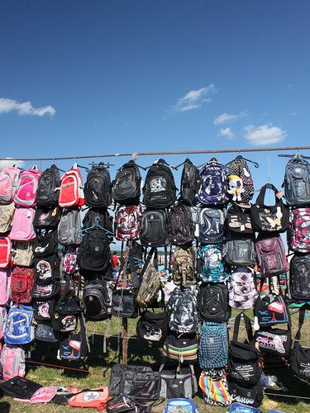
课文3
买书包 — Mua cặp sách
刘
刘小雪: 妈妈，我想买个新书包。
Māma, wǒ xiǎng mǎi gè xīn shūbāo.
王
王一雪: 好，那边卖书包，我们过去看看吧。
Hǎo, nàbiān mài shūbāo, wǒmen guòqù kànkan ba.
刘
刘小雪: 这么多漂亮的书包！
Zhème duō piàoliang de shūbāo!
王
王一雪: 红色的、绿色的、黑色的，你想买哪个？
Hóngsè de, lǜsè de, hēisè de, nǐ xiǎng mǎi nǎge?
刘
刘小雪: 绿色的吧。
Lǜsè de ba.
王
王一雪: 不错，我也觉得绿色的更好看。
Búcuò, wǒ yě juéde lǜsè de gèng hǎokàn.

Slide 38
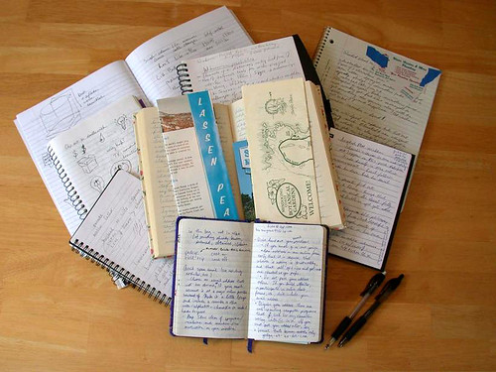
课文4
刘小雪的日记
① 我和妈妈去了一家商场。因为是新开的，所以这几天东西很便宜。
Wǒ hé māma qùle yī jiā shāngchǎng. Yīnwèi shì xīn kāi de, suǒyǐ zhè jǐ tiān dōngxi hěn piányi.
Tôi và mẹ đã đến một trung tâm thương mại. Vì mới mở nên mấy ngày này đồ rất rẻ.
② 商场里的衣服颜色很多。我没穿过红色的，妈妈让我试了试，我觉得我穿红色的也很好看。
Shāngchǎng lǐ de yīfú yánsè hěn duō. Wǒ méi chuānguò hóngsè de, māma ràng wǒ shìleshì, wǒ juéde wǒ chuān hóngsè de yě hěn hǎokàn.
Quần áo trong đó có rất nhiều màu. Tôi chưa mặc màu đỏ bao giờ, mẹ bảo tôi thử xem, tôi thấy mình mặc màu đỏ cũng rất đẹp.

Slide 39
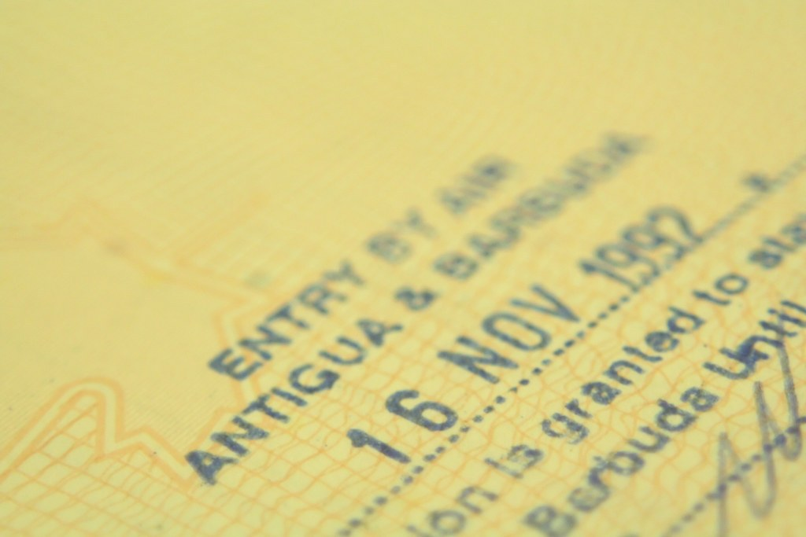
语法
动态助词「过」— đã từng
过 đặt SAU động từ = đã TỪNG làm việc này (không cần nhớ rõ khi nào, chỉ nói: có kinh nghiệm rồi).
Phủ định: 没(有) + động từ + 过 (vẫn giữ 过, không bỏ).
Hỏi bằng 1 trong 3 cách: thêm 吗 · thêm 没有 · hoặc V + 没 + V + 过.
我们来过这家商场吗？
Wǒmen láiguò zhè jiā shāngchǎng ma?
Chúng ta đến trung tâm thương mại này rồi chưa?
我没穿过红色的。
Wǒ méi chuānguò hóngsè de.
Tôi chưa mặc màu đỏ bao giờ.
你看没看过那个电影？
Nǐ kàn méi kànguò nàge diànyǐng?
Bạn xem chưa xem phim đó rồi?
📖 New HSK Course 2, Bài 4

Slide 40

易错点 1/3
Lẫn 「了」 và 「过」khi nói "đã từng"
• ❌ 我去了法国，你呢？ — khi ý muốn hỏi "bạn đã TỪNG đi Pháp chưa" nghe như đang kể 1 chuyến đi cụ thể vừa xảy ra.
• ✔ 我去过法国，你呢？ — kinh nghiệm: đã từng đi Pháp.
• ✔ 我去了法国，明天回来。 — hoàn thành: 1 chuyến đi cụ thể, đang/vừa diễn ra.
• Vì sao hay lẫn: tiếng Việt chỉ có 1 chữ "đã" cho cả 2 nghĩa, còn tiếng Trung phải chọn đúng 了 hay 过.

Slide 41
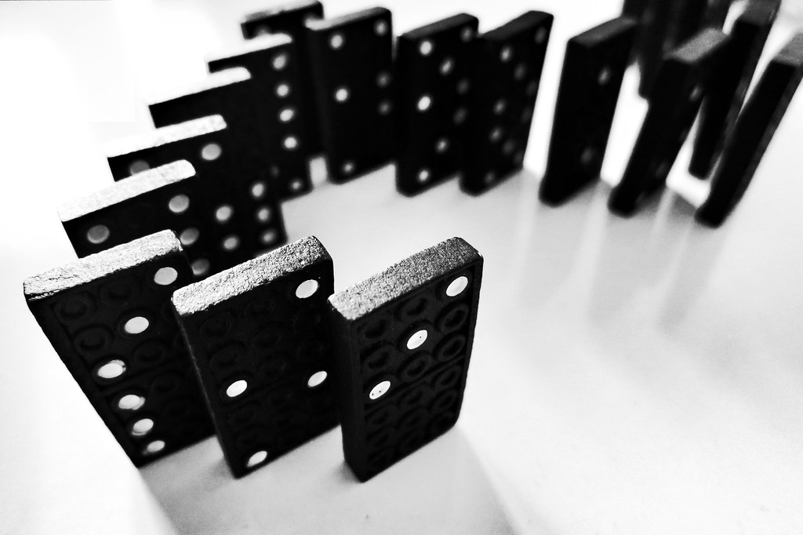
语法
因为……，所以……
因为 = nêu LÝ DO, 所以 = nêu KẾT QUẢ — thứ tự giống tiếng Việt: vì A nên B.
Có thể dùng cả hai, hoặc chỉ dùng một trong hai cũng được.
就是因为没穿过，所以要试试啊！
Jiùshì yīnwèi méi chuānguò, suǒyǐ yào shìshi a!
Chính vì chưa mặc bao giờ nên mới phải thử chứ!
因为是新开的，所以这几天东西很便宜。
Yīnwèi shì xīn kāi de, suǒyǐ zhè jǐ tiān dōngxi hěn piányi.
Vì mới mở nên mấy ngày này đồ rất rẻ.
因为我生病了，今天没去上班。
Yīnwèi wǒ shēngbìng le, jīntiān méi qù shàngbān.
Vì tôi bị bệnh nên hôm nay không đi làm.
📖 New HSK Course 2, Bài 4

Slide 42
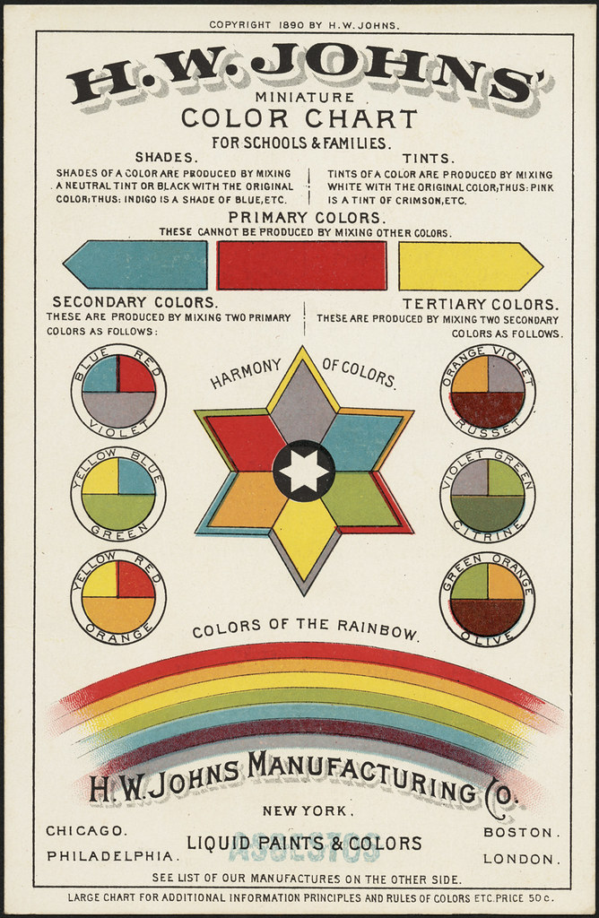
语法
「的」字短语 — nói tắt khỏi lặp từ
的 đặt sau danh từ/động từ/tính từ để nói tắt — khỏi lặp lại danh từ đã nói ở câu trước.
Vd: thay vì nói lại "红色的裤子、绿色的裤子" → chỉ cần nói "红色的、绿色的".
红色的、绿色的、黑色的，你想买哪个？
Hóngsè de, lǜsè de, hēisè de, nǐ xiǎng mǎi nǎge?
Màu đỏ, màu xanh lá, màu đen, con muốn mua cái nào? (= 红色的书包/绿色的书包/黑色的书包)
这个面包是爸爸买的，妈妈买的在那儿。
Zhège miànbāo shì bàba mǎi de, māma mǎi de zài nàr.
Bánh mì này là ba mua, cái mẹ mua ở đằng kia.
这件衣服太贵了，还是买那件便宜的吧。
Zhè jiàn yīfú tài guì le, háishi mǎi nà jiàn piányi de ba.
Cái áo này đắt quá, thôi mua cái rẻ kia đi.
📖 New HSK Course 2, Bài 4

Slide 43

易错点 2/3
Lặp lại thừa danh từ sau「的」字短语
• ❌ 我要红色的裤子，不要绿色的裤子。 — lặp lại "裤子" 2 lần dù ngữ cảnh đã rõ, không tự nhiên.
• ✔ 我要红色的，不要绿色的。 — bỏ hẳn danh từ, 「的」đã đủ nghĩa.
• Vì sao hay lẫn: tiếng Việt vẫn nói rõ tên đồ vật, nên hay quên tiếng Trung chỉ cần 的 là đủ.

Slide 44
语法拓展 1/2
把字句 (1) — đưa đồ vật đi đâu
把 đưa đồ vật CỤ THỂ (đã biết rõ là cái nào) lên trước động từ, để nói: đồ đó bị làm gì / đưa đi đâu.
Công thức: Ai + 把 + đồ vật cụ thể + Động từ + phần còn lại.
Sau động từ LUÔN phải có thêm gì đó (了/上/下来/在đâu…) — không được dừng ở động từ trơn.
Không dùng 把 khi đồ vật còn chung chung, chưa rõ là cái nào (vd 我想买条裤子 — chưa biết cái nào, KHÔNG chuyển thành 把字句).
快把衣服穿上。
Kuài bǎ yīfú chuān shàng.
Mặc áo vào nhanh lên.
天太热了，把外套脱下来吧。
Tiān tài rè le, bǎ wàitào tuō xiàlái ba.
Trời nóng quá, cởi áo khoác ra đi.
请把衣服放在床上。
Qǐng bǎ yīfú fàng zài chuáng shàng.
Làm ơn để áo lên giường.
妈妈把新买的裤子拿到我房间了。
Māma bǎ xīn mǎi de kùzi ná dào wǒ fángjiān le.
Mẹ đã mang cái quần mới mua vào phòng tôi.

Slide 45
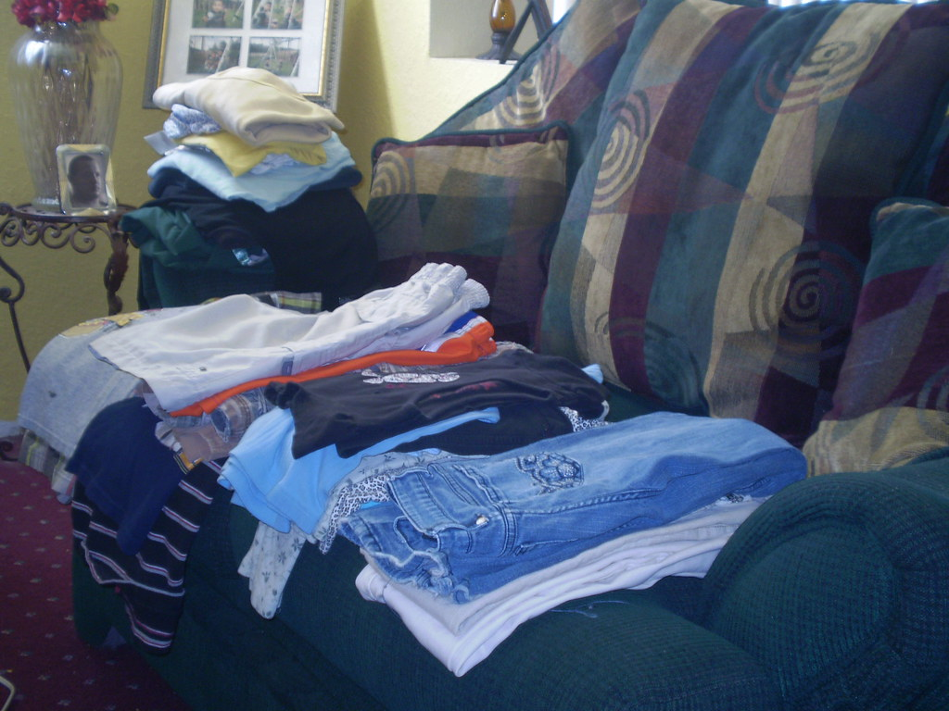
语法拓展 2/2
把字句 (2) — kết quả, phủ định, câu hỏi
把 cũng dùng để nói: đồ vật đó ĐƯỢC LÀM XONG ra sao (sạch/bẩn/vừa...), không chỉ nói đưa đi đâu.
Phủ định: 没 hoặc 别 đứng TRƯỚC 把 (không phải trước động từ).
你把衣服洗干净了吗？
Nǐ bǎ yīfú xǐ gānjìng le ma?
Bạn giặt sạch áo chưa?
别把新买的裤子弄脏了。
Bié bǎ xīn mǎi de kùzi nòng zāng le.
Đừng làm bẩn cái quần mới mua.
我还没把裤子试穿一下呢。
Wǒ hái méi bǎ kùzi shìchuān yíxià ne.
Tôi vẫn chưa thử cái quần đó.

Slide 46

易错点 3/3
Tránh dùng hoặc đặt sai trật tự 把字句
• ❌ 我穿把衣服。 / 穿把衣服上。 — đặt「把」sai vị trí, ghép lộn xộn vì không quen cấu trúc.
• ✔ 快把衣服穿上。 — 把 + đồ vật cụ thể + động từ + phần còn lại, luôn đặt「把+đồ vật」TRƯỚC động từ.
• Vì sao hay lẫn: tiếng Việt không có cấu trúc tương đương (chỉ nói "mặc áo vào" theo thứ tự thường), nên hay tránh dùng 把 hoặc đặt sai vị trí.

Slide 47
口语
12 câu khẩu ngữ đời thường (thời trang · hoàn cảnh mặc · mua sắm)
中文 | Pinyin | Tiếng Việt
你今天穿得很时尚。 | Nǐ jīntiān chuān de hěn shíshàng. | Hôm nay bạn mặc thời trang quá.
这件衣服有点儿过时了。 | Zhè jiàn yīfú yǒudiǎnr guòshí le. | Cái áo này hơi lỗi mốt rồi.
明天是正式场合，你得穿正式一点儿。 | Míngtiān shì zhèngshì chǎnghé, nǐ děi chuān zhèngshì yìdiǎnr. | Mai là dịp trang trọng, bạn phải ăn mặc trang trọng hơn.
周末我喜欢穿得休闲一点儿。 | Zhōumò wǒ xǐhuān chuān de xiūxián yìdiǎnr. | Cuối tuần tôi thích mặc thường ngày thôi.
这条裤子的尺码不合适，能换一条吗？ | Zhè tiáo kùzi de chǐmǎ bù héshì, néng huàn yì tiáo ma? | Size quần này không vừa, đổi cái khác được không?
现在打几折？ | Xiànzài dǎ jǐ zhé? | Bây giờ giảm giá mấy phần trăm vậy?
这个配饰跟你的衣服很配。 | Zhège pèishì gēn nǐ de yīfú hěn pèi. | Phụ kiện này rất hợp với quần áo bạn.
我们进试衣间看看吧。 | Wǒmen jìn shìyījiān kànkan ba. | Chúng ta vào phòng thử đồ xem thử đi.
深色衣服比较耐脏，浅色比较好看。 | Shēnsè yīfú bǐjiào nàizāng, qiǎnsè bǐjiào hǎokàn. | Đồ màu đậm đỡ bẩn hơn, màu nhạt đẹp hơn.
因为要面试，所以我想穿得正式一点儿。 | Yīnwèi yào miànshì, suǒyǐ wǒ xiǎng chuān de zhèngshì yìdiǎnr. | Vì phải phỏng vấn nên tôi muốn ăn mặc trang trọng hơn.
你穿的这件是什么牌子的？ | Nǐ chuān de zhè jiàn shì shénme páizi de? | Cái bạn đang mặc là hãng gì vậy?
我觉得黑色的更适合这个场合。 | Wǒ juéde hēisè de gèng shìhé zhège chǎnghé. | Tôi thấy màu đen hợp với dịp này hơn.

Slide 48
谢谢！

